Slide 1


K-Digital Training
아이티윌교육센터
월화수목 꽃요일
TEAM 3조
이동진, 최남열, 김진아, 김민선

Slide 2
목차
01. 프로젝트 개요
02. 프로젝트 팀 구성 및 역할
03. 프로젝트 수행 절차 및 방법
04. 프로젝트 수행 결과
05. 자체 평가 의견

Slide 3
01-1
프로젝트 개요
프로젝트 주제 및 선정 배경(기획의도 등)
○ 프로젝트 주제 : 플라워 샵 홈페이지
○ 선정 배경 : 첫 웹페이지 프로젝트인 만큼 복잡하지 않고 카테고리가 많지 않은 아이템을 선정
○ 기획 의도 : 배달, 픽업 가능한 웹페이지를 구현하며 관리자 페이지를 같이 구현하여 제품과 매출 정보를
확인한다.

Slide 4
01-2
프로젝트 개요
프로젝트 개요(프로젝트 구현 내용, 컨셉, 훈련내용과의 관련성 등)
○ 프로젝트 구현 내용 : 배달, 픽업 가능하며 관리자페이지가 포함된 플라워 샵 홈페이지
○ 컨셉 : 많지 않은 기능을 최대한 목표에 가깝게 구현
○ 훈련내용과의 관련성 : 훈련동안 배운 언어,기술 이용 및 기본적인 웹페이지 제작 방법을 활용하여
직접 웹페이지를 제작해 봄으로써 훈련내용 복습 효과와 웹페이지 제작 방법 다소 체득

Slide 5
01-3
프로젝트 개요
활용 장비 및 재료(개발 환경 등)
FRONT-END
○ HTML5
○ CSS3
○ JavaScript
○ Bootstrap
BACK-END
○ Java : 17.0.3
○ Apache Tomcat : 9.0.73
○ ORACLE : 11.2.0.2.0
○ MyBatis : 3.5.13

Slide 6
01-4
프로젝트 개요
프로젝트 구조
com
project
src
flower
admin
common
detail
main
member
controller
mybatis
common
controller
common
dao
controller
dao
controller
paging
dao
vo
dao
vo
mybatis
common
vo
vo

Slide 7
02
프로젝트 팀 구성 및 역할
훈련생 | 역할 | 담당 업무
이동진 | 팀장 | ▶ 관리자 페이지, 코드 취합
최남열 | 팀원 | ▶ 유저 관련 페이지
김진아 | 팀원 | ▶ 메인 페이지
김민선 | 팀원 | ▶ 상세 페이지

Slide 8
03
프로젝트 수행 절차 및 방법
구분 | 기간 | 활동 | 비고
사전 기획 | ▶ 4/18(화) ~ 4/19(수) | ▶ 프로젝트 기획 및 주제 선정 ▶ 기획안 작성 | ▶ 아이디어 선정
분석단계 | ▶ 4/18(화) ~ 4/20(목) | ▶ 기능요구사항 정의 ▶ 관리 데이터 정의 | ▶ 벤치마킹
설계단계 | ▶ 4/19(수) ~ 4/21(금) | ▶ DB 데이터 설계(ERD작성) ▶ 화면디자인 | ▶ 팀별 중간보고 실시
구현단계 | ▶ 4/21(금) ~ 5/3(수) | ▶ UI구현 및 서비스 구현 | ▶ 팀별 중간보고 실시
테스트 | ▶ 5/2(화) ~ 5/3(수) | ▶ 테스트 및 구현완료 | ▶ 오류 수정 및 최적화
총 개발기간 | ▶ 4/18(화) ~ 5/4(목) (총 3주) | - | -

Slide 9
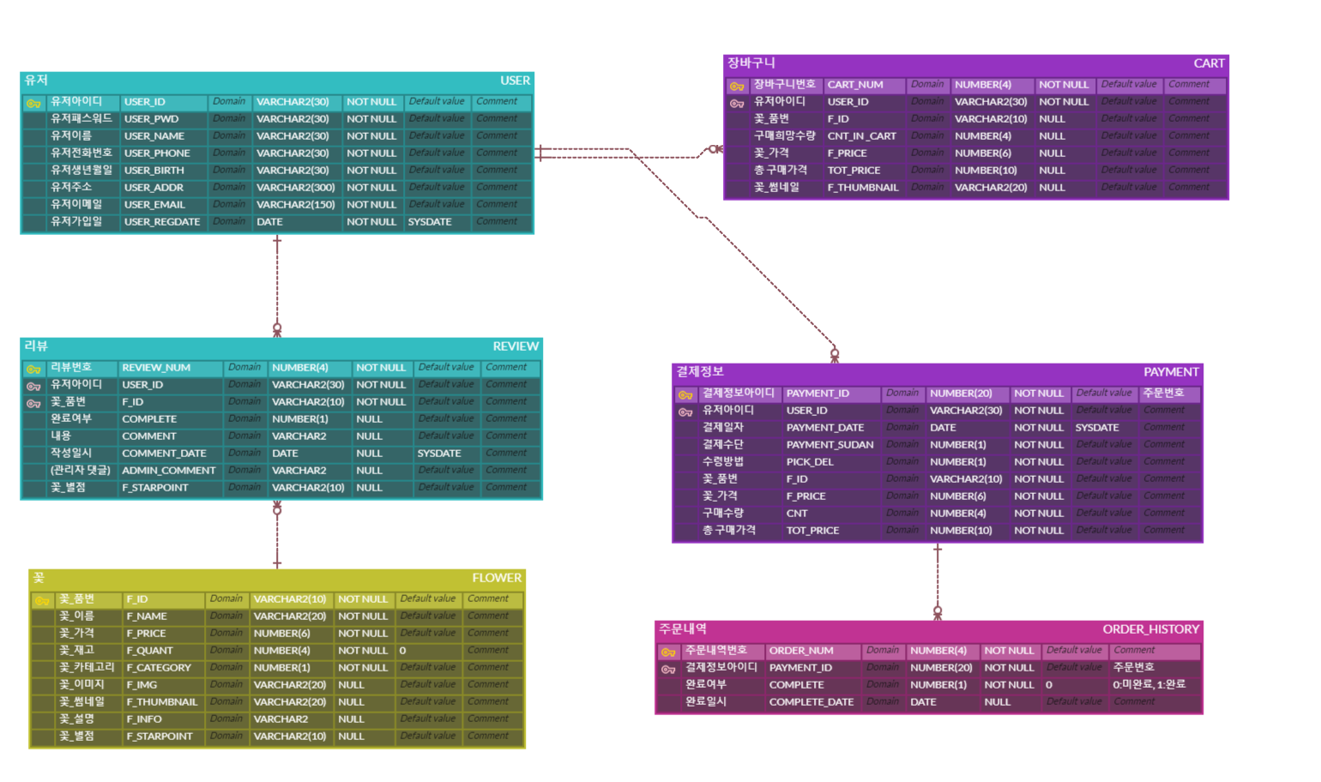
04
프로젝트 수행 결과
ERD 화면

Slide 10
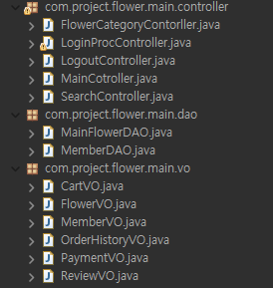
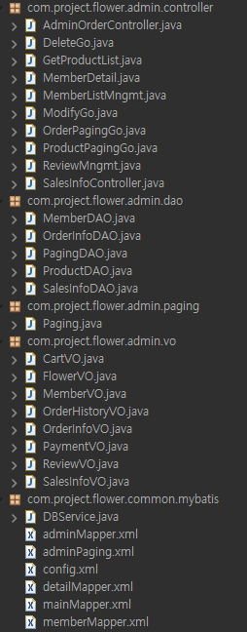
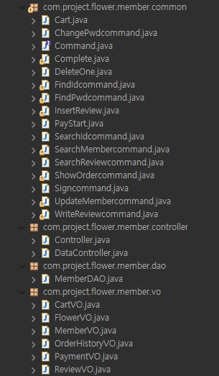
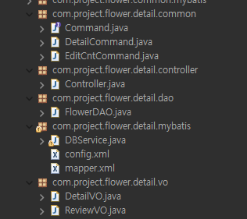
04
프로젝트 수행 결과
MVC 패턴 활용
admin
main
detail
member

Slide 11
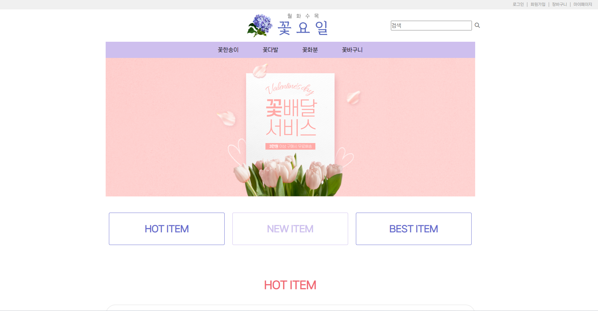
04
프로젝트 수행 결과
index.jsp 실행
→

Slide 12
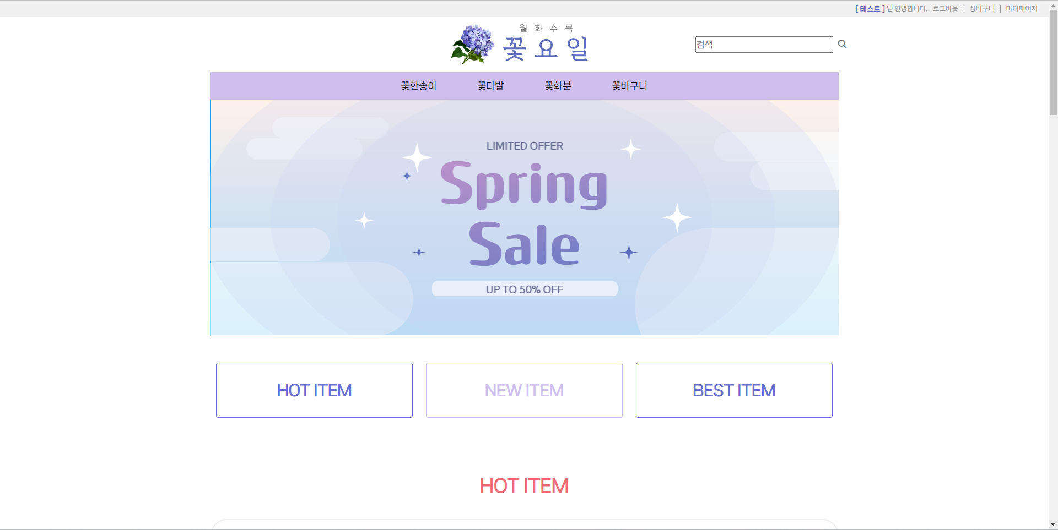
04
프로젝트 수행 결과
회원 로그인 시

Slide 13
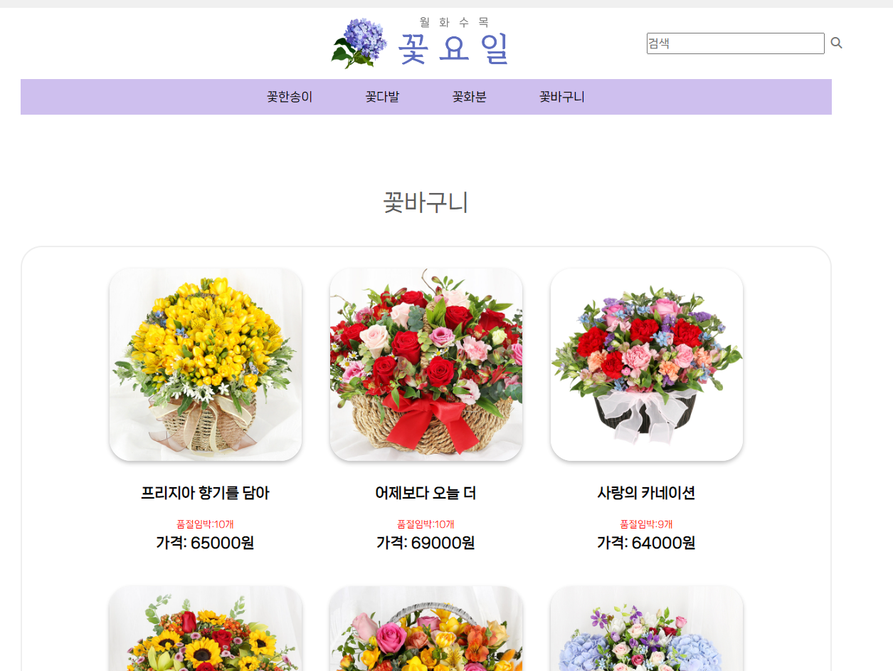
04
프로젝트 수행 결과
카테고리 클릭시 이동화면
예) 꽃바구니

Slide 14
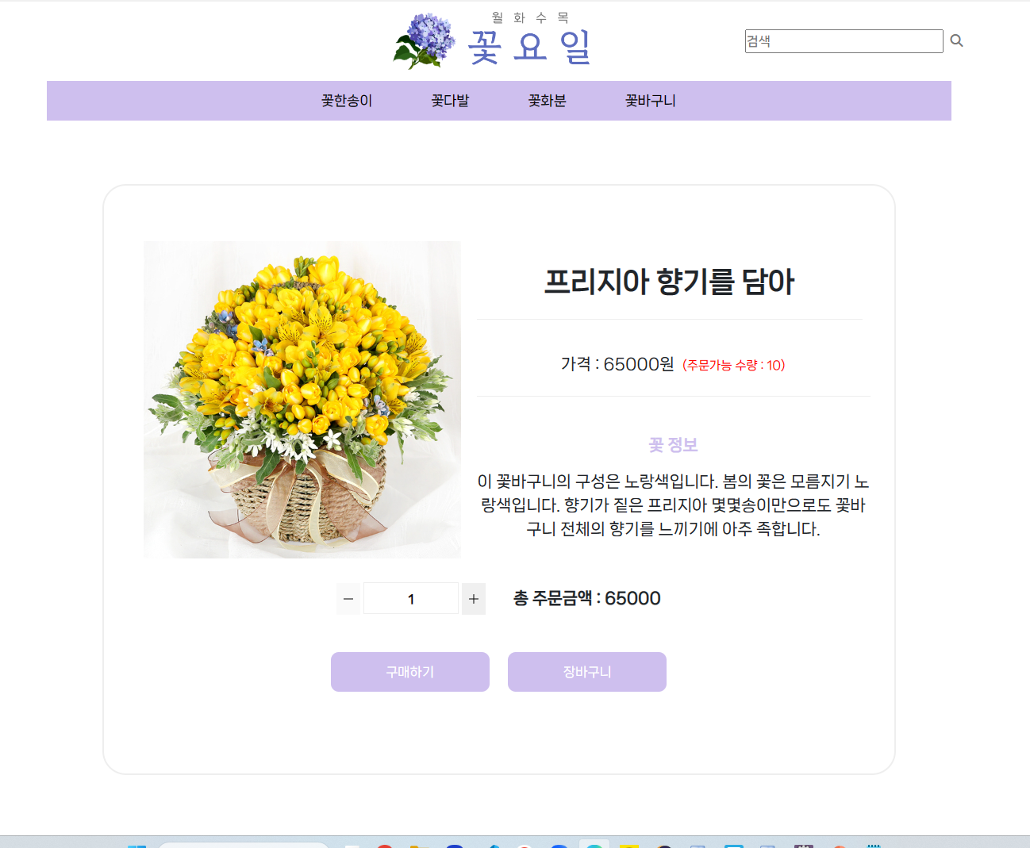
04
프로젝트 수행 결과
상세 페이지 화면

Slide 15
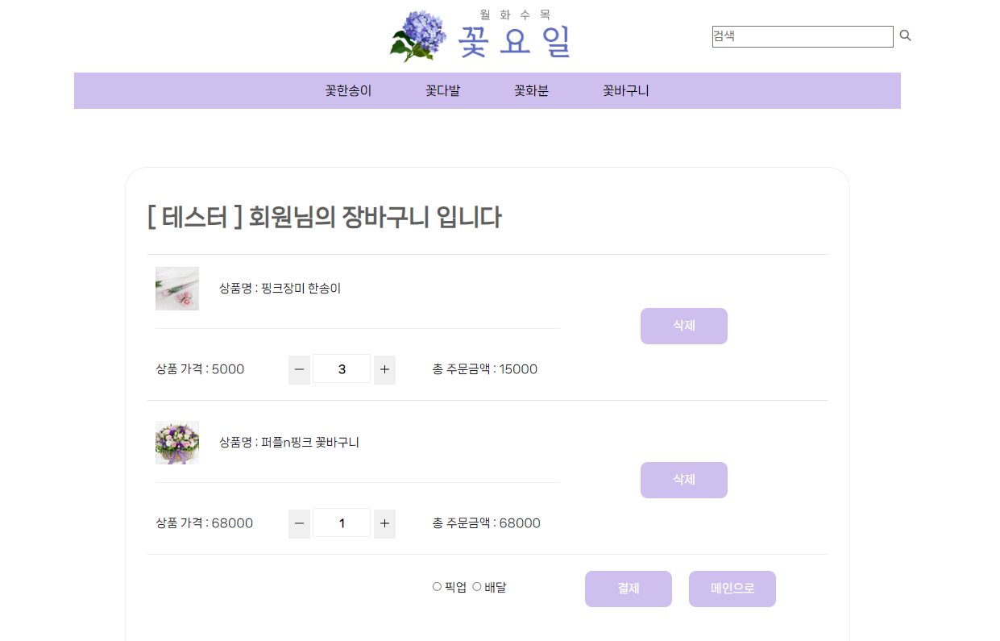
04
프로젝트 수행 결과
장바구니 화면

Slide 16
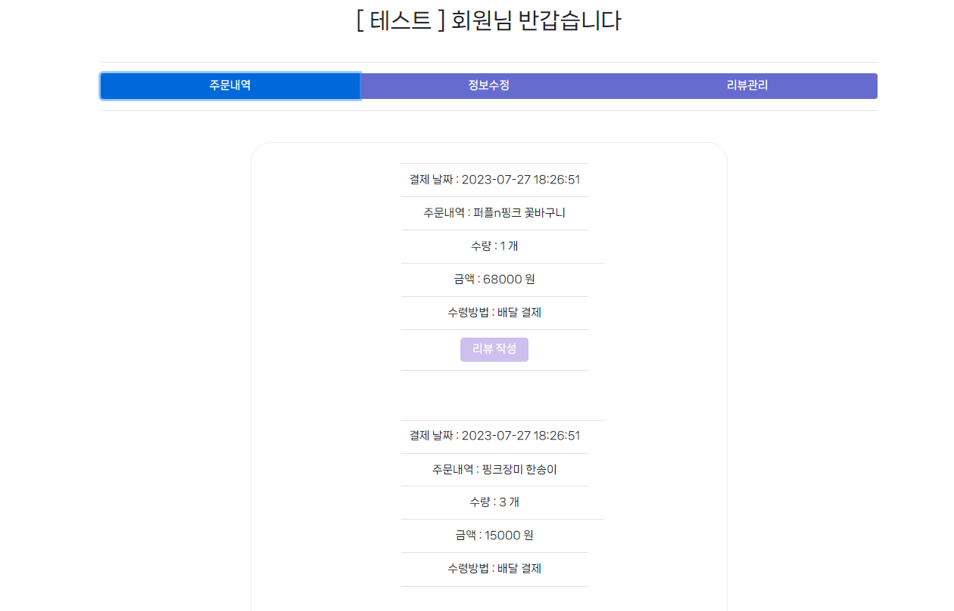
04
프로젝트 수행 결과
마이페이지 화면 : 주문내역

Slide 17
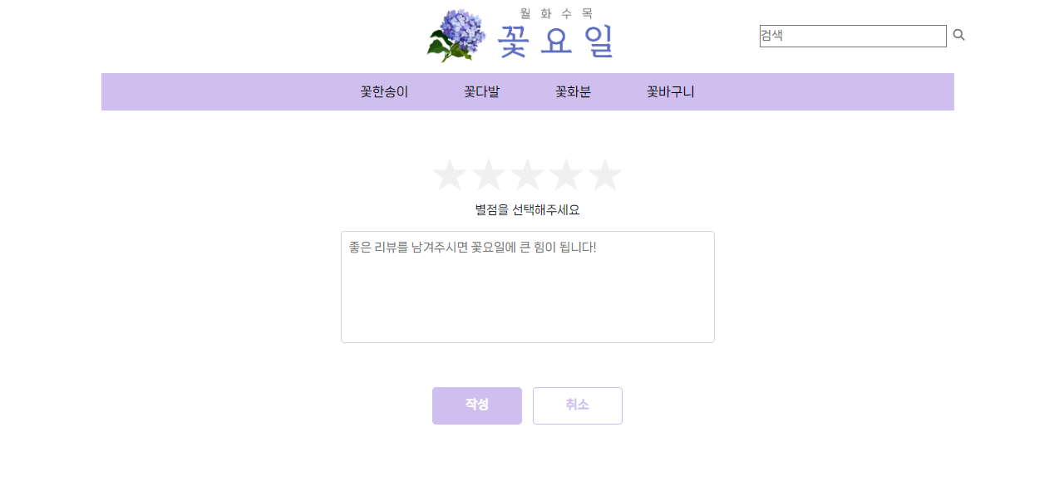
04
프로젝트 수행 결과
마이페이지 : 리뷰작성 화면

Slide 18
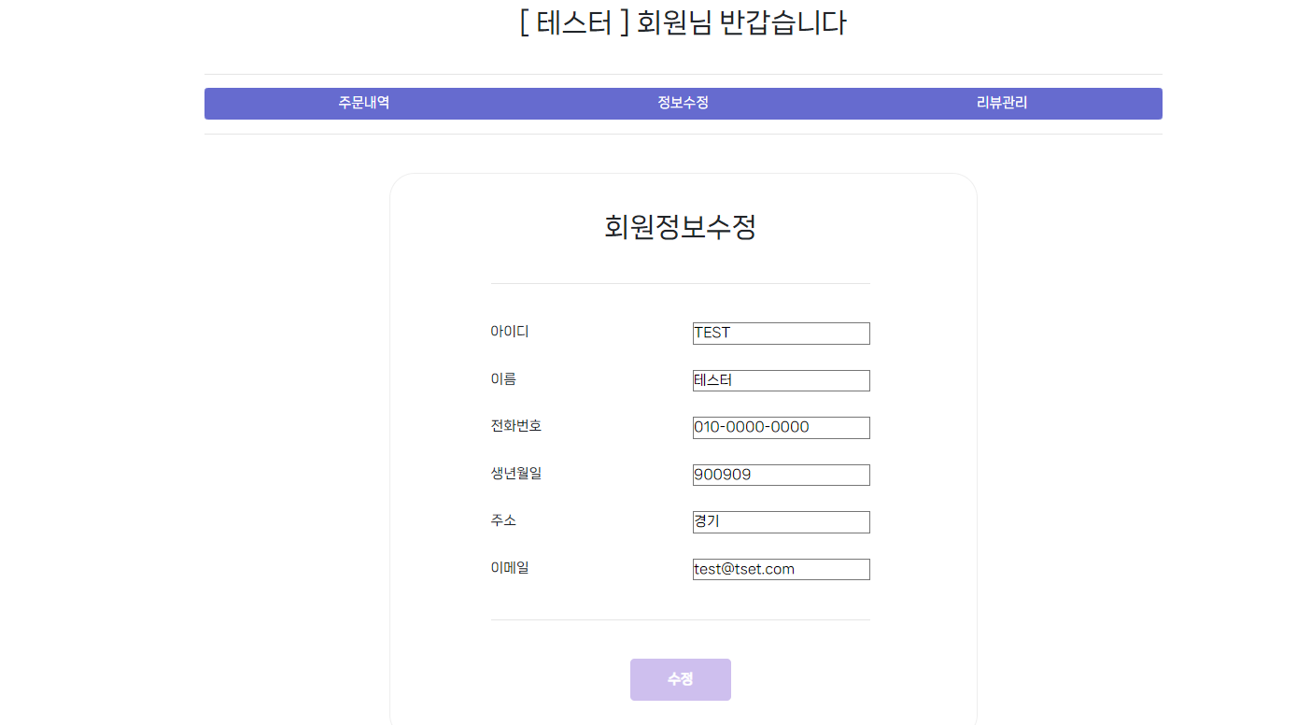
04
프로젝트 수행 결과
마이페이지 화면 : 회원정보수정

Slide 19
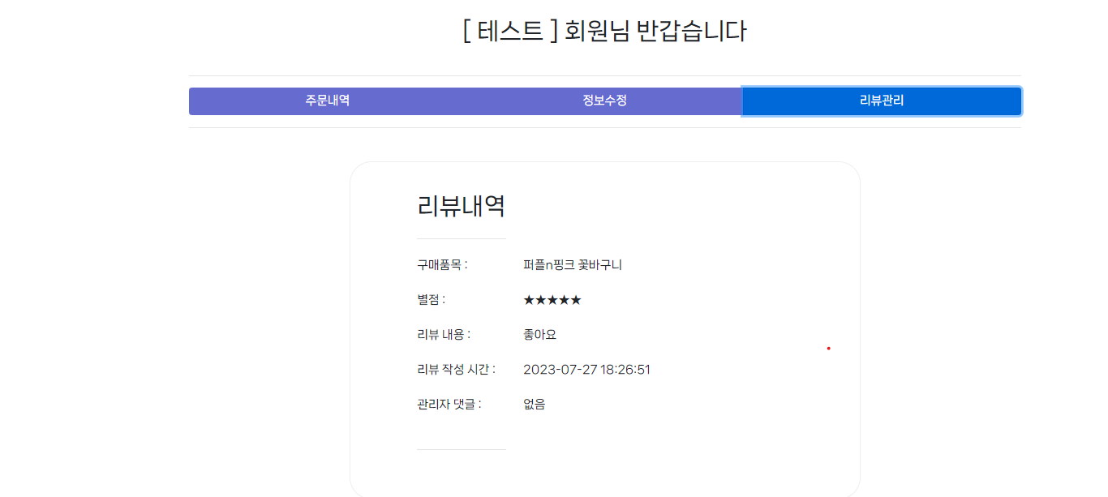
리뷱
04
프로젝트 수행 결과
마이페이지 : 리뷰관리

Slide 20
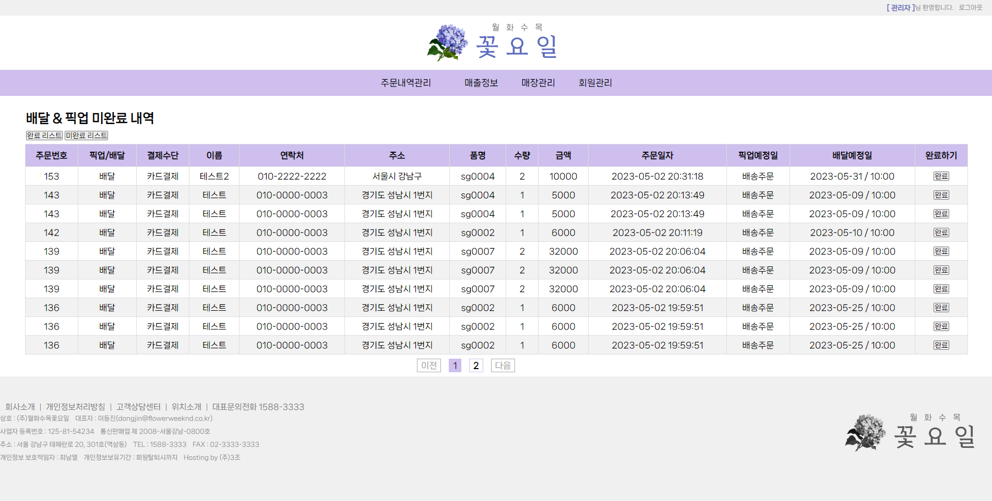
04
프로젝트 수행 결과
관리자 로그인 화면 : 주문내역

Slide 21
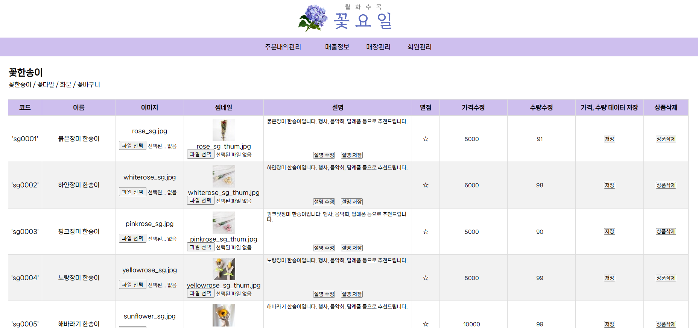
04
프로젝트 수행 결과
관리자 로그인 화면 : 매장관리

Slide 22
05
자체 평가 의견
○ 이동진 : 팀원분들이 늦게 까지 남아서 열심히 하시는 모습을 보니 더 노력해야겠다는 마음이 생겼습니다.
프로젝트 관련하여 1차때도 들었던 생각이지만 시간이 참 아쉽다는 생각이 들었습니다.
○ 최남열 : 기능수정, 오류해결에 시간이 많이 들어가서 초기 계획에 더욱 신경 써야 되겠다는 생각이 들었습니다.
○ 김진아 : 1차 프로젝트와는 다르게 웹화면까지 구성해 눈에 보이는 결과가 있으니 이전보다 성취감이 컸습니다.
다만 3주라는 시간이 생각보다 길지 않아서 시간분배를 잘 했더라면 좋았을걸 하는 아쉬움이 듭니다.
○ 김민선 : 자바 코드 뿐만아니라 css와 html 코드도 추가로 확인해야해서 어려움을 겪었지만, 다른 팀원분들의 도움
덕분에 해결할 수 있었고 다음 프로젝트에는 여러 예외사항에 신경써야겠다는 생각을 했습니다.

Slide 23
05
모두 고생 많으셨습니다. -

